Slide 1

Losowy generator formuł logiki pierwszego rzędu
Autor: Mateusz Grzeliński
Promotor: Dr. Radosław Klimek

Slide 2
Logika pierwszego rzędu

Slide 3
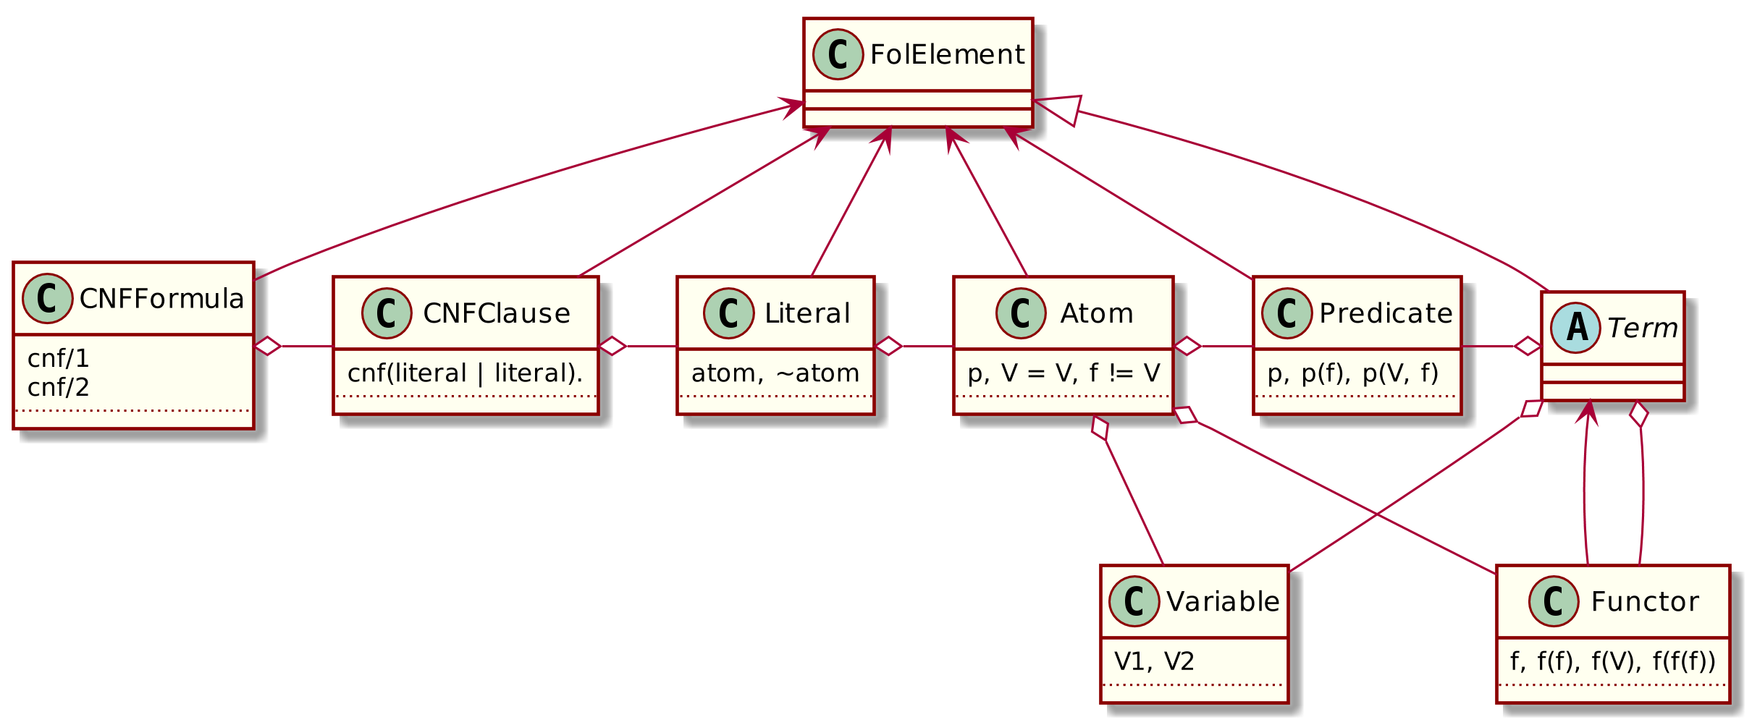
Drzewo sytaktyczne logiki pierwszego rzędu

Slide 4
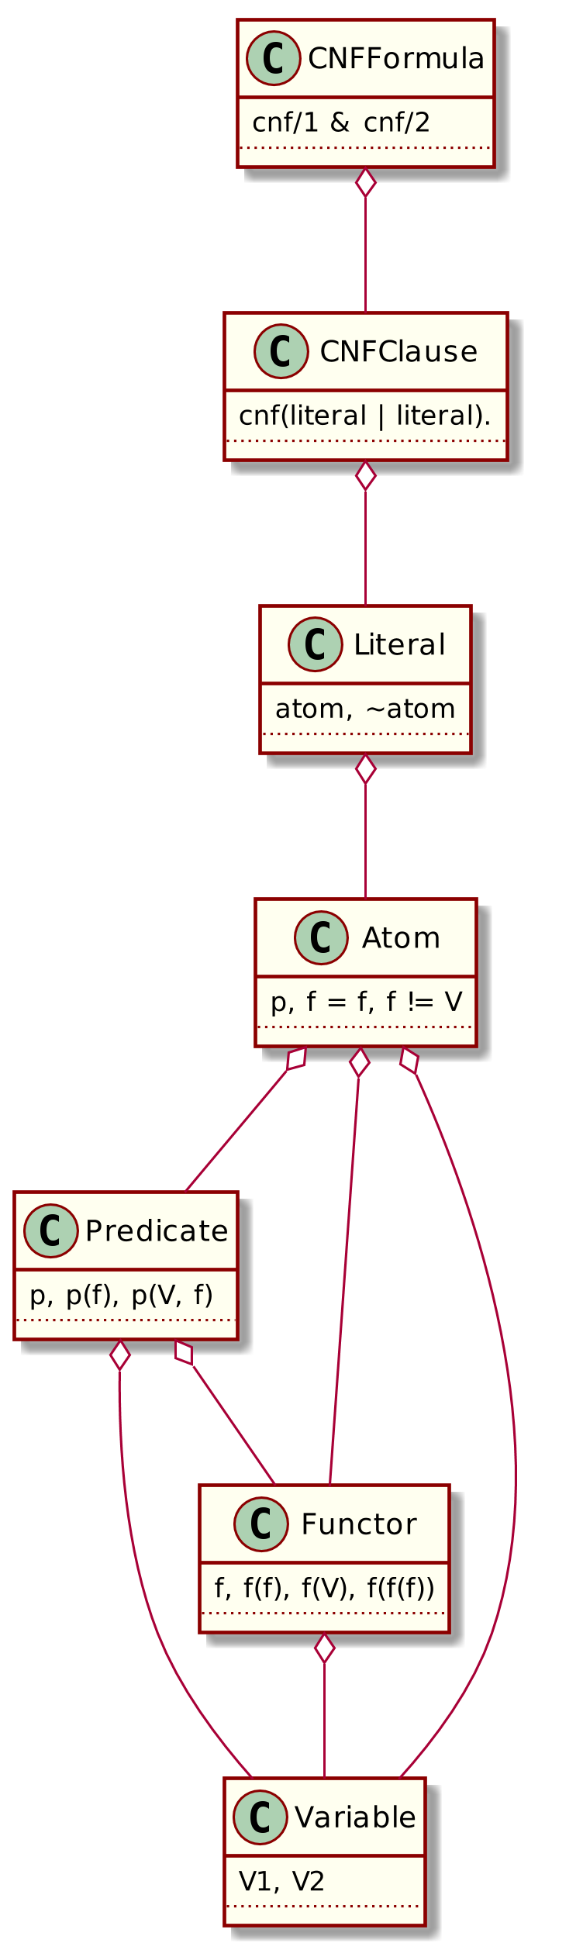

Slide 5
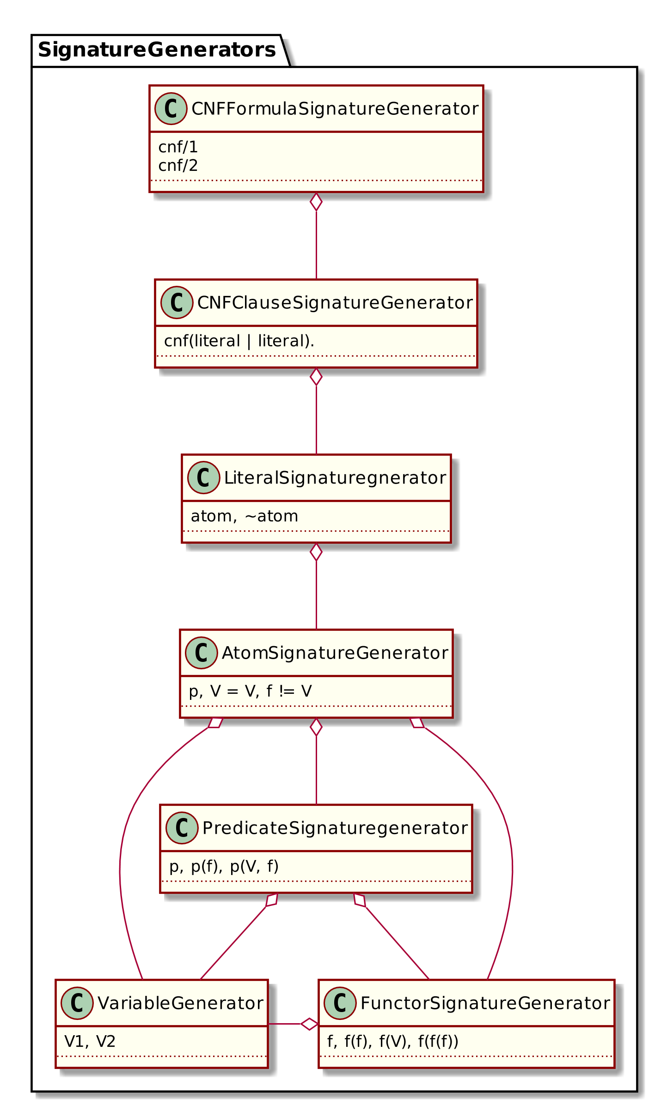
Generator poszczególnych elementów FOL
Każdy element FOL posiada odpowiadający mu generator
Sygnatura:
nazwa elementu nie jest istotna
typ arguemntów jest istotny
negacja nie jest istotna

Slide 6
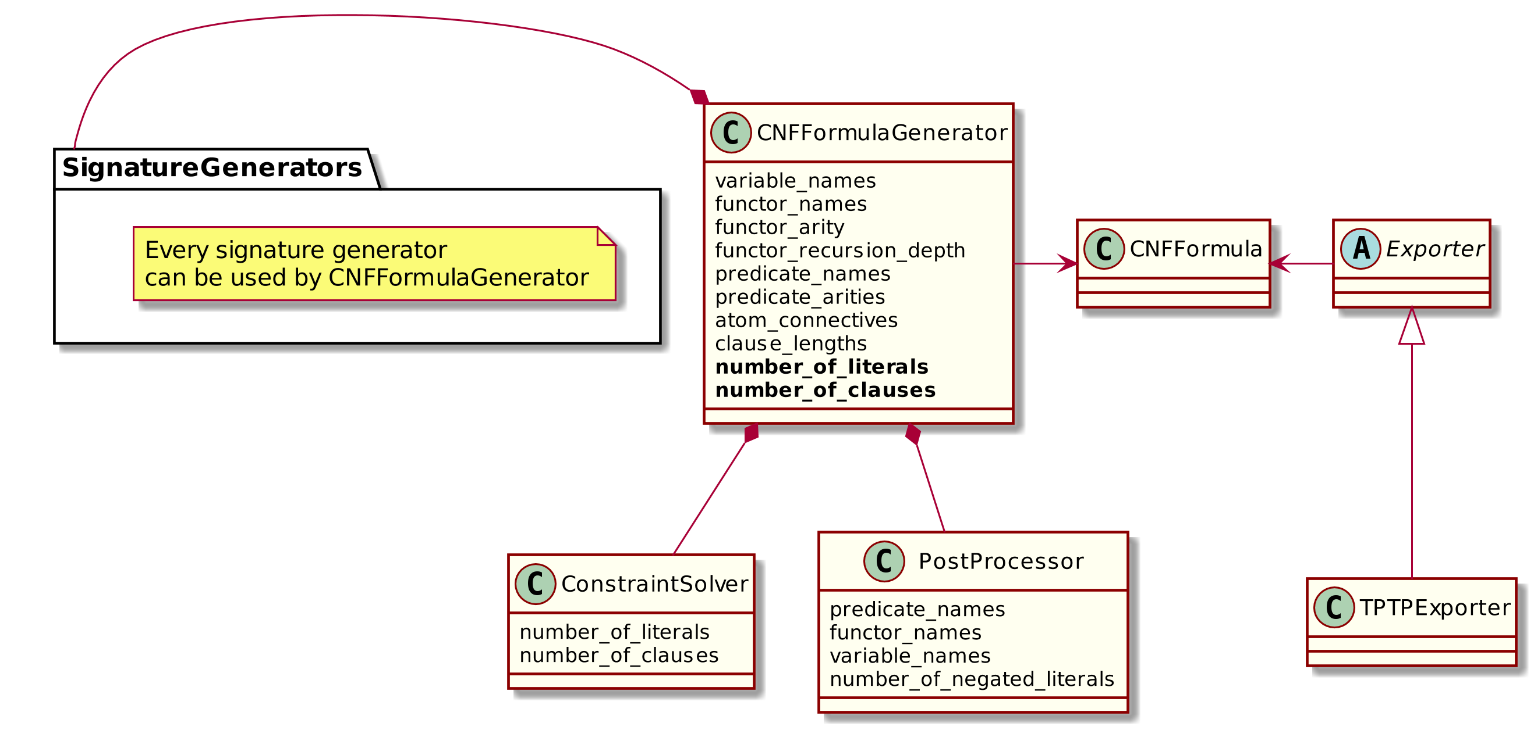
Generator formuł CNF
CNFFormulaGenerator skupia wszysktkie potrzebne elementy do stworzenia nowej formuły

Slide 7

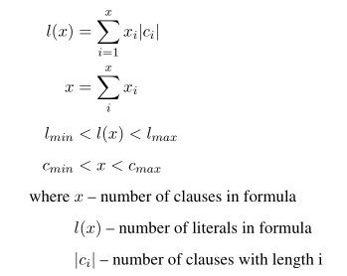
ConstraintSolver
Z3 solver rozwiązuje równanie:

Slide 8
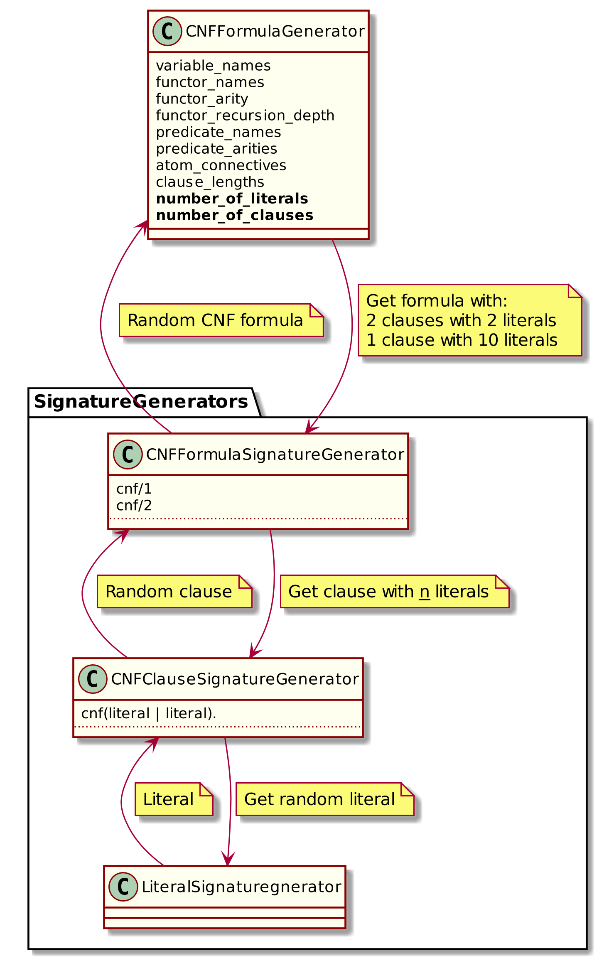
Generacja formuły
Z3

Slide 9
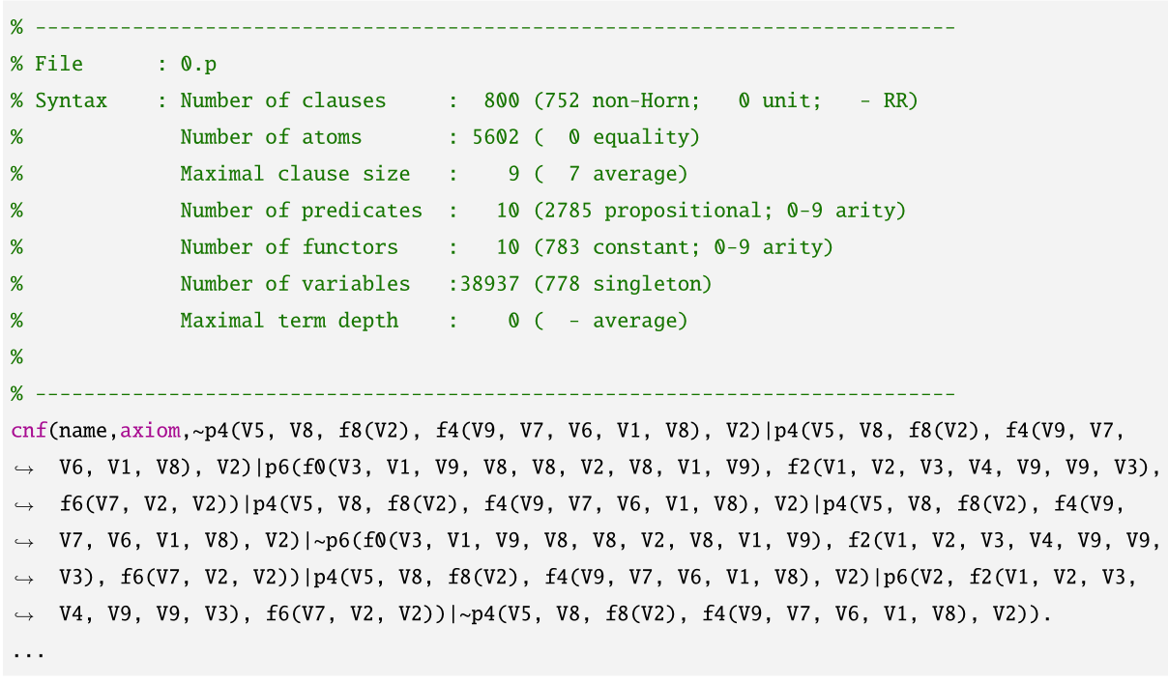
Exporter
Nagłówek i część formuły w formacie TPTP

Slide 10
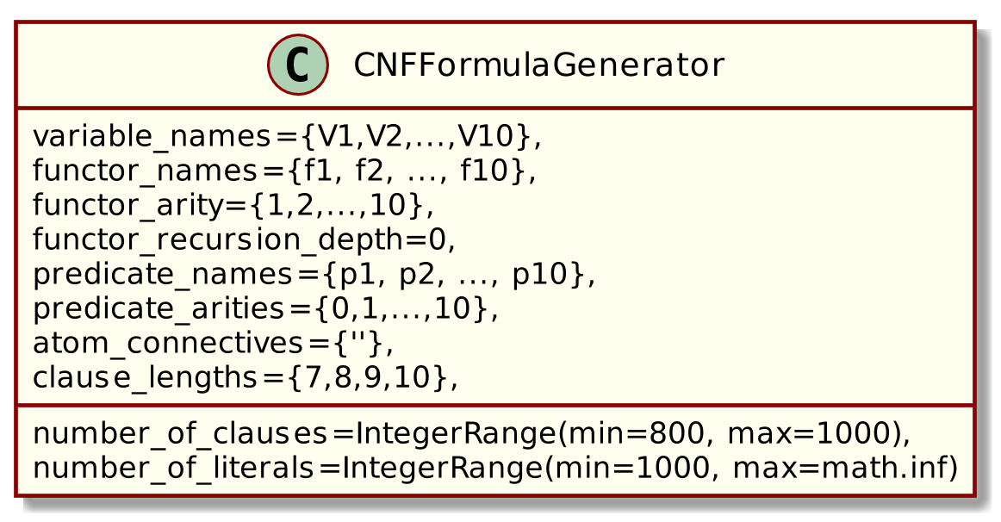
Przykład generacji

Slide 11
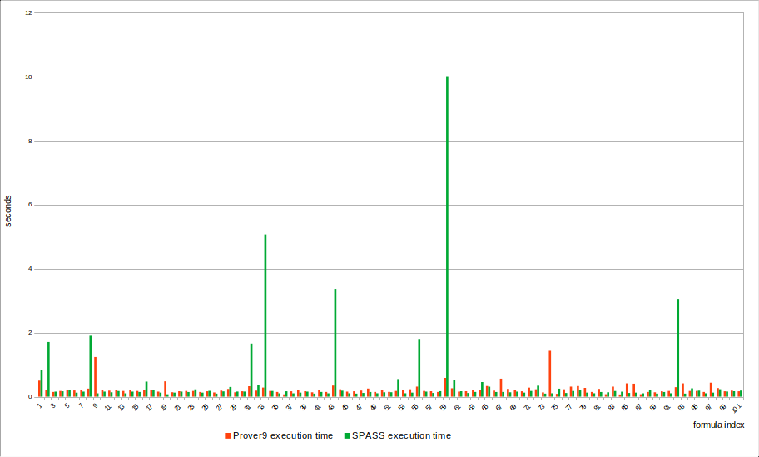
Benchmark 100 losowych formuł

Slide 12
Dziękuję za uwagę

